Slide 1
Тема 2:Описательная статистика
Анализ данных
А.В. Меликян
НИУ ВШЭ, 2020

Slide 2
Описательный анализ
Методы описательного анализа решают задачу сжатия исходной информации, компактного её представления для дальнейшего осмысления.

Slide 3
Частотный анализ
Анализ частотных распределений – первый шаг при обработке собранной информации. Позволяет получить общее представление об изучаемой выборке.

Slide 4
Возможности подсчёта различных мер средней тенденции для переменных, имеющих различные типы шкал измерения значений
Шкала измерения переменной | Допустимые меры средней тенденции
номинальная | мода
порядковая | мода, медиана
метрическая | мода, медиана, среднее арифметическое

Slide 5
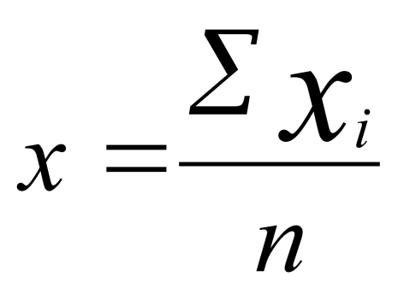
Среднее арифметическое
Среднее арифметическое – самая простая статистическая модель, дающая сводное представление о значениях анализируемых данных. Среднее арифметическое отдельного ряда данных рассчитывается как сумма элементов ряда делённая на их количество.
Информация о том, что среднее арифметическое оценок студентов 3-го курса по результатам сдачи дисциплины «Анализ статистических данных» составляет 4,2 с учетом того, что оценки варьируются от 2 до 5, позволяет сделать вывод о том, что в среднем студенты 3-го курса сдали этот экзамен хорошо.
Оценить насколько точно модель отражает реальность можно посредством сравнения реальных значений с модельными значениями.

Slide 6
Оценка точности модели среднего арифметического
Попробуем теперь оценить точность модели. Если просуммировать остатки, то получается результат близкий к 0. Это не значит, что суммарный остаток равен нулю, и модель идеально отражает реальность. За счёт того, что одна часть остатков имела положительные значения, а другая – отрицательные, общая сумма оказалась равной нулю.
Для устранения этой проблемы подсчитывается не сумма остатков, а сумма квадратов остатков.
В нашем примере на потоке обучаются 40 студентов. Сумма квадратов остатков окажется равной 28,9. При этом, чем больше данных, тем большее значение принимает сумма квадратов остатков. Для повышения сопоставимости данного показателя со средним арифметическим подсчитывается дисперсия, представляющая собой средневзвешенное из квадратов отклонений действительных результатов от средних ожидаемых.

Slide 7
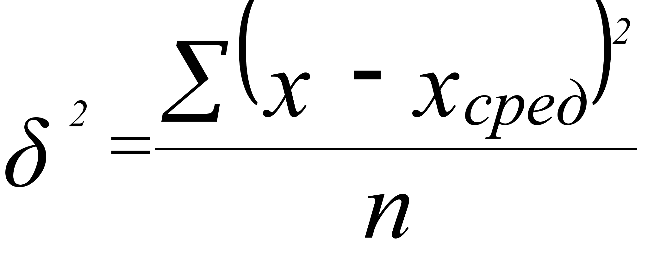
Дисперсия
Дисперсия может использоваться в качестве показателя точности модели.
Особенность дисперсии в том, что она отражает значения, возведенные в квадрат. Таким образом, в нашем примере дисперсия равная 0,7 подсчитывается на основе остатков, возведённых в квадрат. Поэтому более точным показателем, отражающим точность модели, является среднее квадратичное отклонение, представляющее собой корень квадратный из дисперсии.

Slide 8
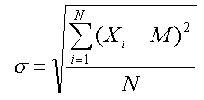
Среднее квадратичное отклонение
Среднее квадратичное отклонение измеряется в тех же единицах, что и среднее арифметическое. Может использоваться для оценки того, насколько точно среднее арифметическое отражает значения исследуемых данных. Низкое значение показателя свидетельствует о незначительном отклонении реальных значений от среднего арифметического. Высокое значение – о значительном отклонении реальных значений от среднего арифметического. Нулевое значение среднего квадратичного отклонения будет свидетельствовать о том, что все студенты получили одинаковые оценки.

Slide 9
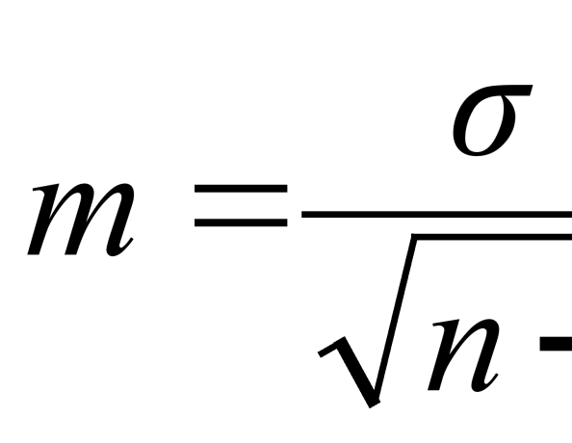
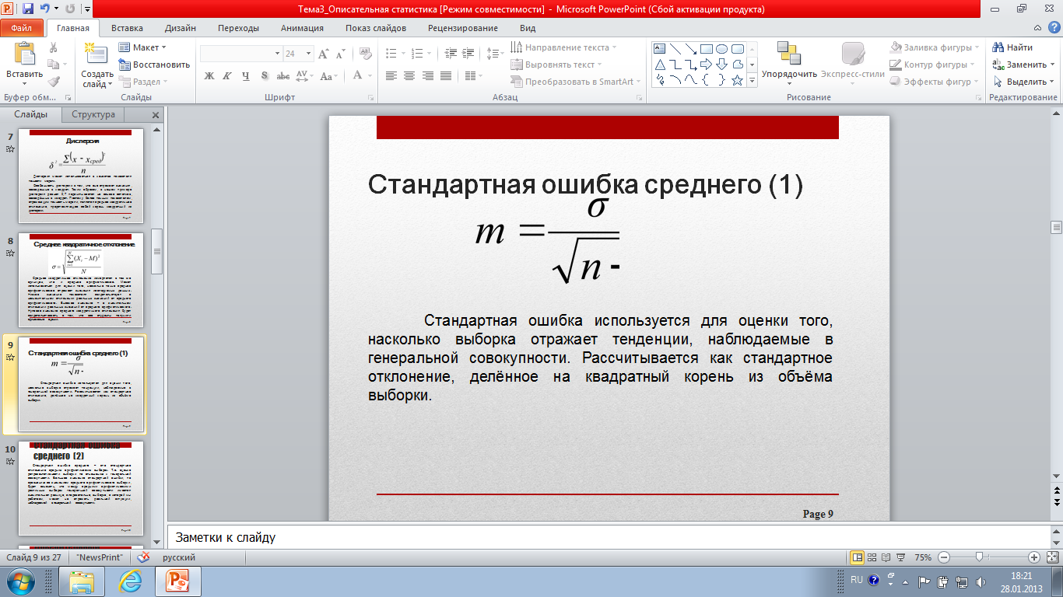
Стандартная ошибка среднего (1)
Стандартная ошибка используется для оценки того, насколько выборка отражает тенденции, наблюдаемые в генеральной совокупности. Рассчитывается как стандартное отклонение, делённое на квадратный корень из объёма выборки.

Slide 10
Стандартная ошибка среднего (2)
Стандартная ошибка среднего – это стандартное отклонение средних арифметических выборок. Т.е. оценка репрезентативности выборки по отношению к генеральной совокупности. Большое значение стандартной ошибки, по сравнению со значением среднего арифметического выборки, будет означать, что между средними арифметическими различных выборок генеральной совокупности имеется значительная разница, следовательно, выборка, с которой мы работаем, может не отражать реальной ситуации, наблюдаемой в генеральной совокупности.

Slide 11
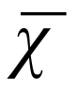
Доверительный интервал
Доверительный интервал - интервал, в пределах которого, как мы полагаем, находится реальное значение среднего арифметического генеральной совокупности. Наряду с тем, что мы подсчитываем интервал, мы еще оцениваем вероятность попадания среднего арифметического генеральной совокупности в этот интервал.
С вероятностью 95% среднее арифметическое генеральной совокупности попадёт в интервал
От - (1,96*m) до +(1,96*m)
С вероятностью 99% среднее арифметическое генеральной совокупности попадёт в интервал
От - (2,58*m) до +(2,58*m)
С вероятностью 99,9% среднее арифметическое генеральной совокупности попадёт в интервал
От - (3,29*m) до +(3,29*m)

Slide 12
Мода
Мода — это значение, которое наиболее часто встречается в выборке. Если одна и та же наибольшая частота встречается у нескольких значений, то выбирается наименьшее из них.

Slide 13
Медиана (второй квартиль)
Медиана — это точка на шкале измеренных значений, выше и ниже которой лежит по половине всех измеренных значений. Например, если измеренные значения таковы:
3 7 8 5 4 6 3 9 2 8 4
то сначала их нужно расположить в порядке возрастания: 2 3 3 4 4 5 6 7 8 8 9
В данном случае медианой будет значение 5. Всего у нас 11 измеренных значений, следовательно, медианой является шестое значение. Выше него располагается 5 значений, и ниже — тоже 5. При нечетном количестве значений медиана всегда будет совпадать с одним из измеренных значений. При четном количестве медиана будет средним арифметическим двух соседних значений. Например, если имеются следующие измеренные значения:
3 4 4 5 6 7 8 8 9 9
то медиана будет равна: (6 + 7) / 2 = 6,5.

Slide 14
Квартиль
Первый квартиль (25-й процентиль) – точка на шкале значений переменной, ниже значения которой находятся 25% значений переменной.
Второй квартиль (медиана) – точка на шкале значений переменной, ниже значения которой находятся 50% значений переменной.
Третий квартиль (75-й процентиль) – точка на шкале значений переменной, ниже значения которой находятся 75% значений переменной.

Slide 15
Межквартильная широта
Для оценки меры разброса порядковых переменных может подсчитываться межквартильная широта (квартильное отклонение).
Межквартильная широта = (Третий квартиль – Первый квартиль) 2
Если порядковая переменная имеет 7 значений и квартильное отклонение равно 3, то можно сделать вывод, что модель средней тенденции не очень хорошо отражает поведение переменной, т.к. много респондентов имеют значения, отличающиеся от медианы.

Slide 16
Децильное отношение
Децильное отношение – это отношение границы 10-го дециля к границе 1-го дециля.
Данный показатель может, например, демонстрировать на сколько больше получают 10 % высокооплачиваемых респондентов в сравнении с 10 % наименее оплачиваемых, что позволит оценить степень неоднородности доходов.

Slide 17
Измерение степени отличия распределения от нормального
Частотное распределение может отличаться от нормального в двух основных направлениях:
1) Симметричность распределения (Skewness);
2) Заострённость распределения (Kurtosis).
В случае нормального распределения значение показателя симметричности равно нулю, а показателя эксцесса равно трём.

Slide 18
Симметричность распределения (Skewness)
В случае несимметричного распределения, наиболее часто встречающиеся значения (самые высокие столбики гистограммы) расположены большей частью на одной из сторон шкалы. Т.е. на одной стороне шкалы сосредоточены самые высокие столбики, а при приближении к другой стороне шкалы высота столбиков снижается.
Несимметричные распределения могут иметь как положительную асимметрию (перекос в сторону меньших значений), так и отрицательную (перекос в сторону больших значений).

Slide 19
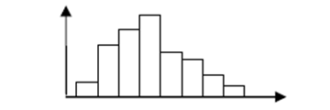
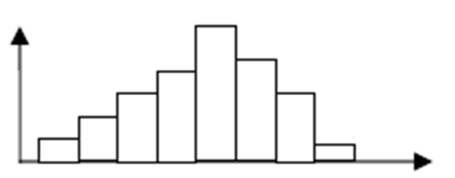
Симметричность распределения (Skewness)
При положительной асимметрии в распределении чаще встречаются более низкие значения признака.
При отрицательной асимметрии в распределении чаще всего встречаются более высокие значения признака.
Таким образом, если величина А меньше 0, то распределение растянуто влево, если больше 0, то – вправо.

Slide 20
Заострённость распределения (Kurtosis)
Распределения также могут различаться по степени заострённости/пологости (эксцесс). Показывает степень кластеризации распределения. Пологое распределение имеет «длинные хвосты».
Островершинное распределение (распределение с эксцессом выше нормального) предполагает значение показателя эксцесса, превышающее 3.
Плосковершинное распределение (распределение с эксцессом ниже нормального) предполагает значение показателя эксцесса меньше 3.

Slide 21
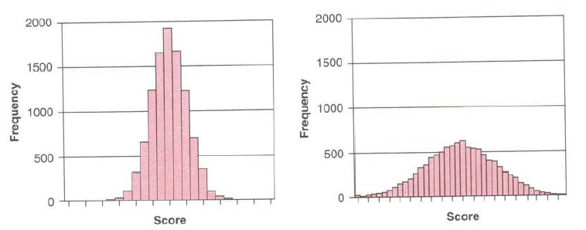
Заострённость распределения (Kurtosis)
Пиковое распределение
Пологое распределение

Slide 22
Проверка данных. Обнаружение ошибок ввода.
На практике редко удается не допустить ни единой ошибки в процессе сбора данных и последующего их ввода в SPSS. Перед тем, как приступить к анализу данных целесообразно проверить данные на предмет наличия ошибок ввода.
Необходимо отличать выбросы от ошибок ввода. Выброс – значение, которое существенно отклоняется от распределения остальных значений переменной. Их наличие может быть обусловлено особенностями изучаемого явления или аномалиями, происходившими с объектом изучения во время сбора данных.
Ошибочные значения могут быть обусловлены некорректными формулировками вопросов анкеты.
Для выявления выбросов и ошибочных значений используется частотный анализ.
Также можно сравнивать значения отдельных наблюдений. Использовать контрольные вопросы. Провести предварительную сортировку данных. Построить диаграмму.
Для дискретных данных неправдоподобные комбинации значений переменную по отдельному наблюдению могут быть выявлены через анализ таблицы сопряженности. Речь идёт о так называемых «проверочных вопросах». Также могут быть построены двумерные диаграммы рассеяния для обнаружения необычных комбинаций значений числовых данных.

Slide 23
Спасибо за внимание!

